Slide 1
PHÒNG GD&ĐT HUYỆN….
TRƯỜNG THCS….
Môn: Toán/ Lớp 8 (KNTTVCS)

Slide 2

HOẠT ĐỘNG
MỞ ĐẦU/ KHỞI ĐỘNG

Slide 3
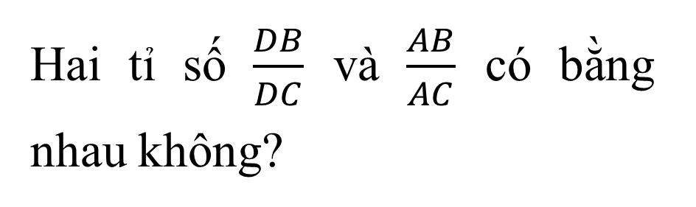
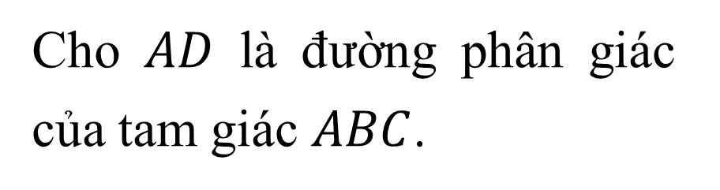
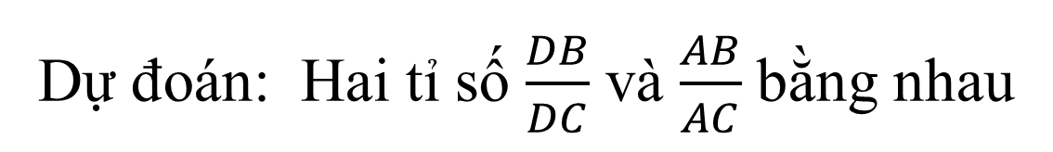
KHỞI ĐỘNG
Cho $AD$ là đường phân giác của tam giác $ABC$.
Hai tỉ số $\frac{DB}{DC}$ và $\frac{AB}{AC}$ có bằng nhau không?
Dự đoán: Hai tỉ số $\frac{DB}{DC}$ và $\frac{AB}{AC}$ bằng nhau

Slide 4

CHƯƠNG 4
BÀI 17 :
TÍNH CHẤT ĐƯỜNG PHÂN GIÁC CỦA TAM GIÁC (1 Tiết)

Slide 5

HOẠT ĐỘNG
HÌNH THÀNH KIẾN THỨC

Slide 6


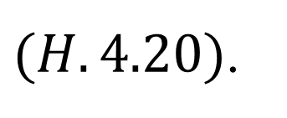
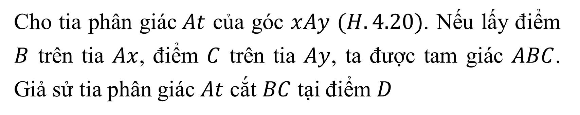

BÀI 17 : TÍNH CHẤT ĐƯỜNG PHÂN GIÁC CỦA TAM GIÁC ( 1 Tiết )
1.TÍNH CHẤT ĐƯỜNG PHÂN GIÁC CỦA TAM GIÁC
Cho tia phân giác$At$ của góc $xAy$ $(H.4.20)$. Nếu lấy điểm $B$ trên tia $Ax$, điểm $C$ trên tia $Ay$, ta được tam giác $ABC$. Giả sử tia phân giác $At$ cắt $BC$ tại điểm $D$
$(a)$
$(b)$
$(H.4.20)$.
Notes:
GV cho hs tìm hiểu tính chất đường phân giác của tam giác

Slide 7
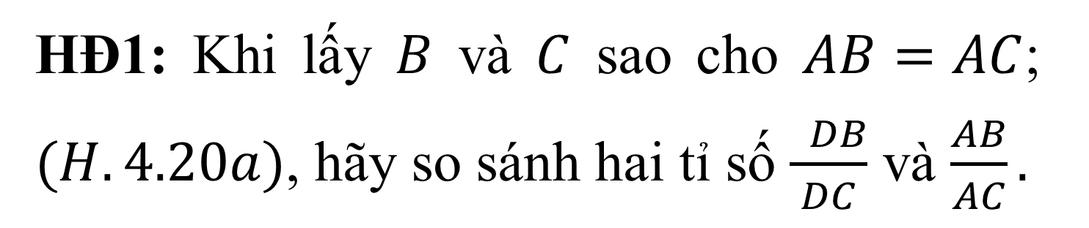
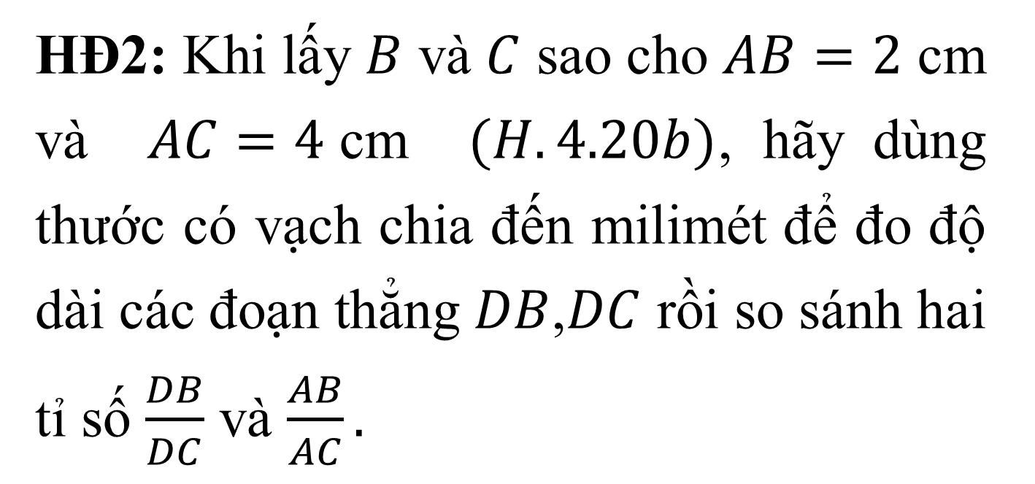
BÀI 17: TÍNH CHẤT ĐƯỜNG PHÂN GIÁC CỦA TAM GIÁC (Tiết 1)
1. TÍNH CHẤT ĐƯỜNG PHÂN GIÁC CỦA TAM GIÁC
HĐ1: Khi lấy $B$ và $C$ sao cho $AB=AC$; $(H.4.20a)$, hãy so sánh hai tỉ số $\frac{ DB}{DC}$ và $\frac{AB}{AC}.$
HĐ2: Khi lấy $B$ và $C$ sao cho $AB=2 \text{cm}$ và $AC=4 \text{cm}$ $(H.4.20b)$, hãy dùng thước có vạch chia đến milimét để đo độ dài các đoạn thẳng $DB$,$DC$ rồi so sánh hai tỉ số $\frac{DB}{DC}$ và $\frac{AB}{AC}.$
Notes:
GV cho hs HĐ cá nhân HĐ1 và HĐ2

Slide 8
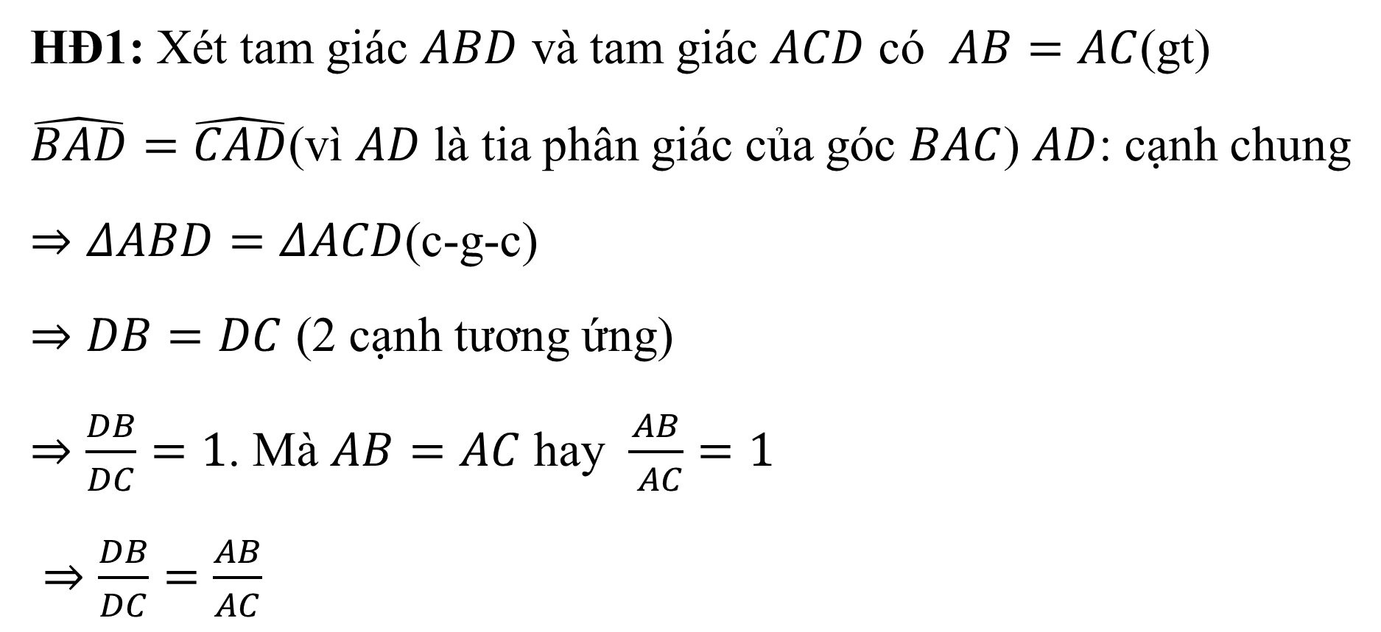
BÀI 17: TÍNH CHẤT ĐƯỜNG PHÂN GIÁC CỦA TAM GIÁC (Tiết 1)
1. TÍNH CHẤT ĐƯỜNG PHÂN GIÁC CỦA TAM GIÁC
HĐ1: Xét tam giác $ABD$ và tam giác $ACD$ có $AB=AC$(gt)
$\hat{BAD}=\hat{CAD}$(vì $AD$ là tia phân giác của góc $BAC$) $AD$: cạnh chung
$⇒ΔABD=ΔACD$(c-g-c)
$⇒DB=DC$ (2 cạnh tương ứng)
$⇒\frac{DB}{DC}=1$. Mà $AB=AC$ hay $\frac{AB}{ AC}=1$
$⇒\frac{DB}{DC}=\frac{AB}{AC}$
Notes:
HS làm HĐ 1. Gọi 1 bạn lên bảng làm

Slide 9
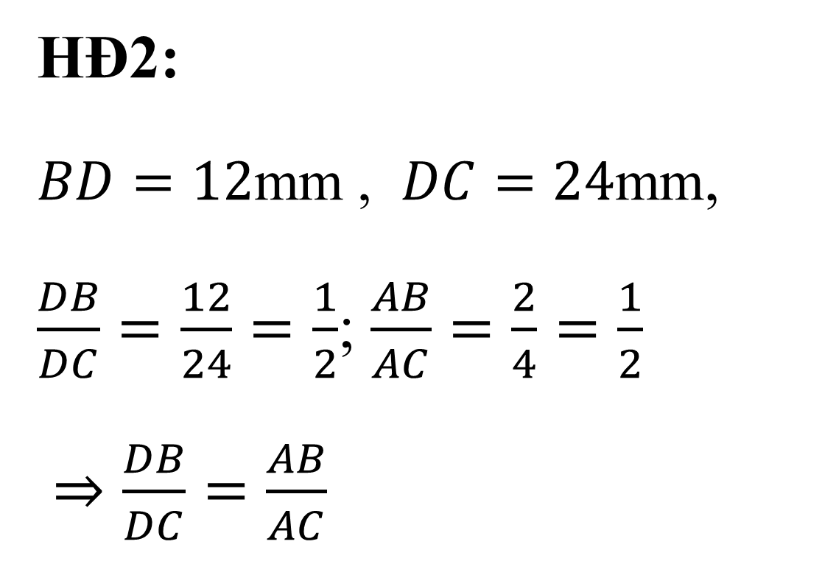
BÀI 17: TÍNH CHẤT ĐƯỜNG PHÂN GIÁC CỦA TAM GIÁC (Tiết 1)
1. TÍNH CHẤT ĐƯỜNG PHÂN GIÁC CỦA TAM GIÁC
HĐ2:
$BD=12\text{mm}$ , $DC=24\text{mm}$,
$\frac{DB}{DC}=\frac{12}{24}=\frac{1}{2}$; $\frac{AB}{AC}=\frac{2}{4}=\frac{1}{2}$
$⇒\frac{DB}{DC}=\frac{AB}{AC}$
Notes:
- HS làm HĐ 2. Gọi 1 bạn lên bảng làm

Slide 10
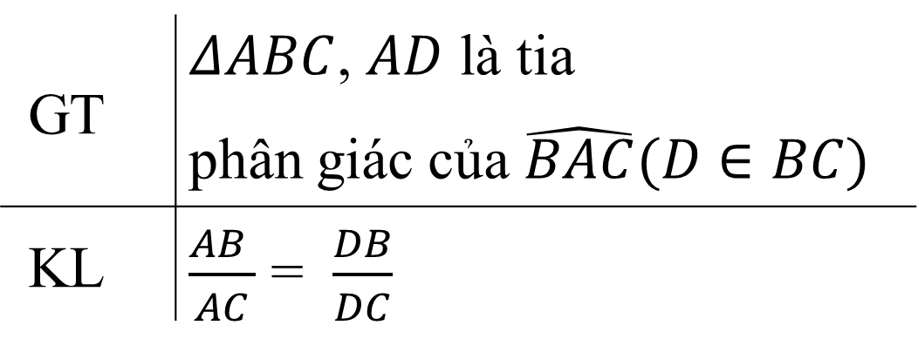
BÀI 17: TÍNH CHẤT ĐƯỜNG PHÂN GIÁC CỦA TAM GIÁC
* Định lí:(Tính chất đường phân giác của tam giác)
Trong một tam giác, đường phân giác của một góc chia cạnh đối diện thành hai đoạn thẳng tỉ lệ với hai cạnh kề với hai đoạn thẳng ấy
GT | $ΔABC$, $AD$ là tia phân giác của $\hat{BAC}(D∈BC)$
KL | $\frac{AB }{AC}$ = $\frac{DB}{DC}$
Notes:
Từ HĐ1; HĐ2 trên hãy nhận xét tính chất đường phân giác của tam giác
- HS lên viết GT, KL

Slide 11


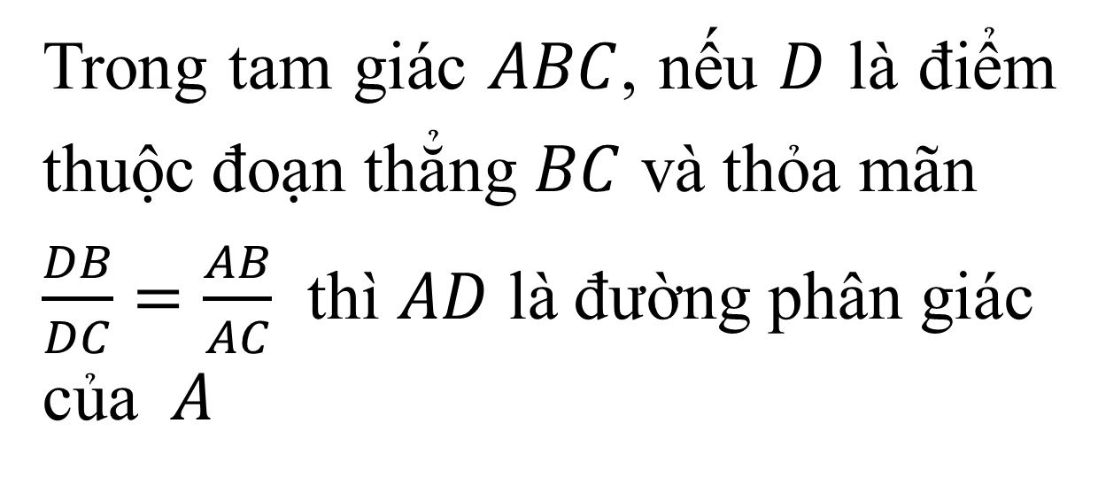
BÀI 17 : TÍNH CHẤT ĐƯỜNG PHÂN GIÁC CỦA TAM GIÁC (Tiết 1)
1. Tính chất đường phân giác của tam giác
Chứng minh định lý
Hoạt động nhóm
Chú ý :
Trong tam giác $ABC$, nếu $D$ là điểm thuộc đoạn thẳng $BC$ và thỏa mãn
$\frac{DB}{DC}=\frac{AB}{AC}$ thì $AD$ là đường phân giác của $A$
Notes:
Chia lớp thành các nhóm nhỏ
Thời gian hoạt động 5 phút
NHóm trưởng 1 nhóm đại diện trình bày
Cho HS đọc chú ý

Slide 12
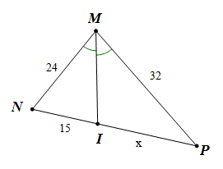
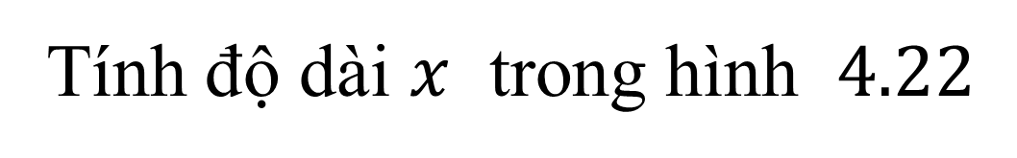
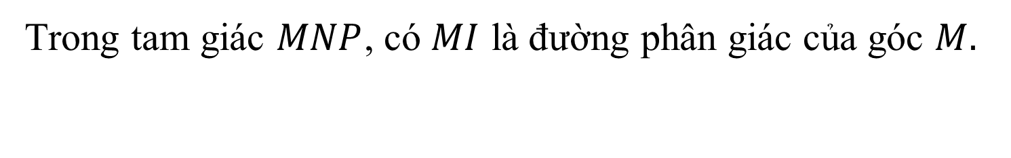
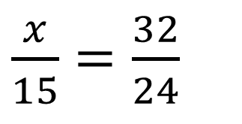
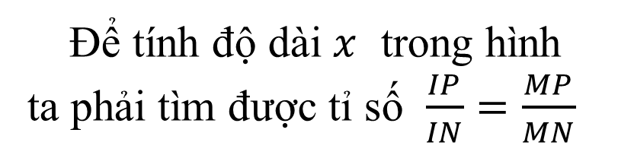

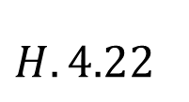
2. VÍ DỤ:
Tính độ dài $x$ trong hình $4.22$
Phân tích
Để tính độ dài $x$ trong hình
ta phải tìm được tỉ số $\frac{IP}{IN}=\frac{MP}{MN}$
Trong tam giác $MNP$, có $MI$ là đường phân giác của góc $M.$
$H.4.22$
$$\frac{IP}{IN}=\frac{MP}{MN}$$
$\frac{x}{15}=\frac{32}{24}$

Slide 13
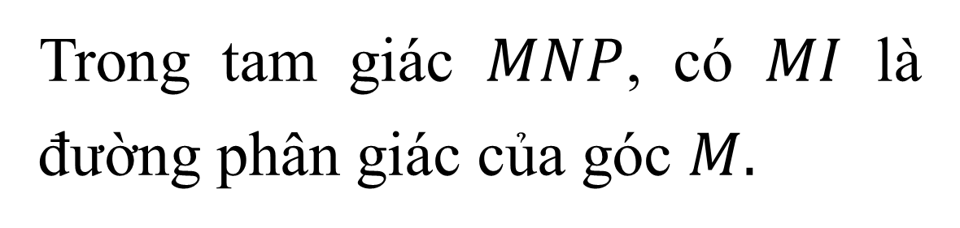
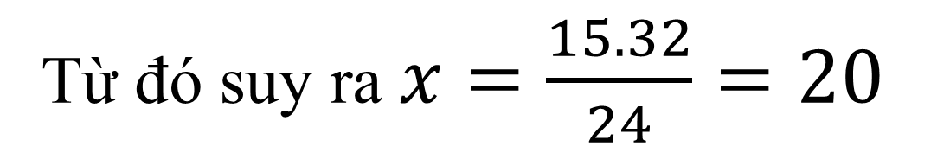
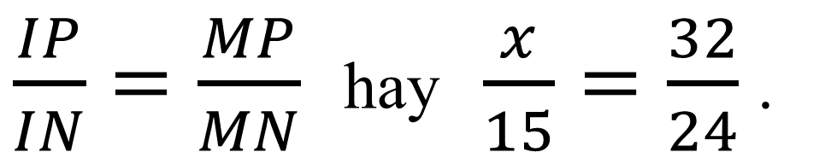
2. VÍ DỤ:
Giải
Trong tam giác $MNP$, có $MI$ là đường phân giác của góc $M.$
Do đó ta có
$\frac{IP}{IN}=\frac{MP}{MN}$ hay $\frac{x}{15}=\frac{32}{24}$.
Từ đó suy ra $x=\frac{15.32}{24}=20$

Slide 14

HOẠT ĐỘNG
LUYỆN TẬP

Slide 15


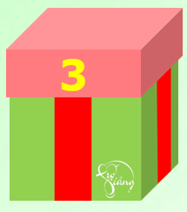
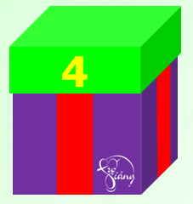
Trò chơi
Hộp quà may mắn
Luật chơi: Có 4 hộp quà khác nhau, 3 hộp quà chứa một câu hỏi và 1 hộp quà may mắn.
- Nếu bạn nào trả lời đúng sẽ được nhận quà.
- Nếu trả lời sai, cơ hội sẽ dành cho các bạn khác.
- Thời gian suy nghĩ cho mỗi câu là 15 giây

Slide 16


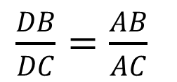
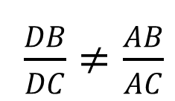
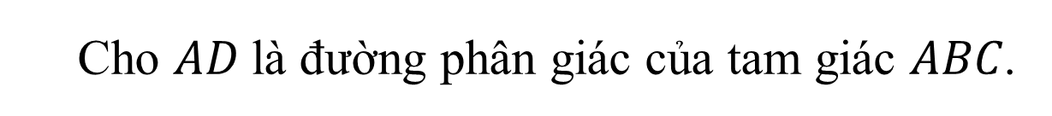
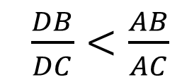
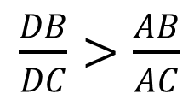
0
1
2
3
4
5
6
7
8
9
10
11
12
13
14
15
Hộp quà số 1
Câu hỏi 1
Cho $AD$ là đường phân giác của tam giác $ABC$.
A
$\frac{DB}{DC}<\frac{AB}{AC}$
Sai rồi
Sai rồi
B
$\frac{DB}{DC}>\frac{AB}{AC}$
$\frac{DB}{DC}=\frac{AB}{AC}$
Đúng rồi
C
$\frac{DB}{DC}≠\frac{AB}{AC}$
Sai rồi !!!
D

Slide 17

Phần thưởng của bạn là:
một điểm 9
9
+

Slide 18



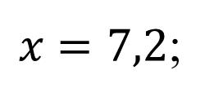
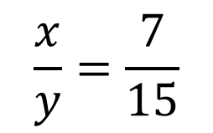
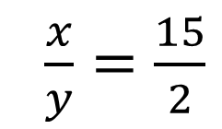
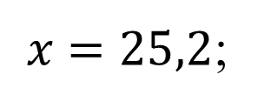
0
1
2
3
4
5
6
7
8
9
10
11
12
13
14
Hộp quà số 2
15
Câu hỏi 2.
Tính độ dài $x$ trong hình dưới đây
Đúng rồi
A
$x=7,2$;
B
$x=25,2$;
Sai rồi
$\frac{x}{y}=\frac{15}{2}$
C
Sai rồi
$$\frac{x}{y}=\frac{7}{15}$$
Sai rồi !!!
D

Slide 19
Phần thưởng của bạn là :
Một điểm 9
9
+

Slide 20


Hộp quà MAY MẮN

Slide 21


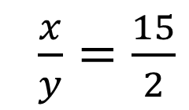
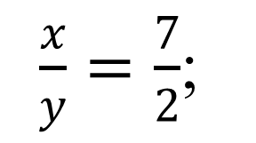
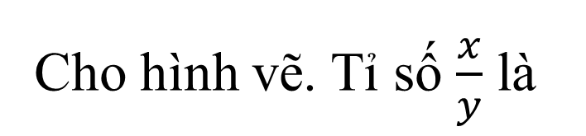
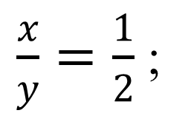
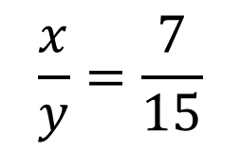
0
1
2
3
4
5
6
7
8
9
10
11
12
13
14
Hộp quà số 4
15
Câu hỏi 4.
Cho hình vẽ. Tỉ số $\frac{x}{y}$ là
Sai rồi
$\frac{x}{y}=\frac{7}{2}$;
A
$$\frac{x}{y}=\frac{7}{15}$$
Đúng rồi
B
C
$\frac{x}{y}=\frac{15}{2}$
Sai rồi
D
$\frac{x}{y}=\frac{1}{2}$ ;
Sai rồi !!!

Slide 22

Phần thưởng cả bạn là: Một tràng pháo tay

Slide 23

HOẠT ĐỘNG
VẬN DỤNG
Notes:
Gợi ý: Đưa ra bài toán thực tế có kèm hướng dẫn ban đầu đối với bài toán để học sinh về nhà tư duy tiếp hoặc giải quyết tại lớp nếu có thời gian.

Slide 24
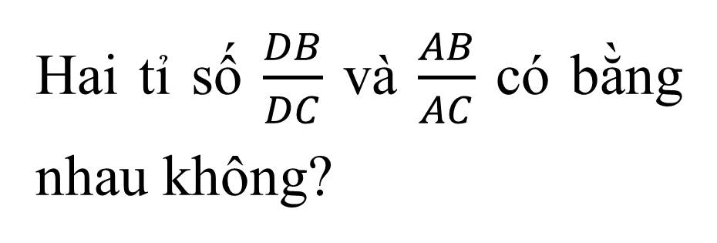
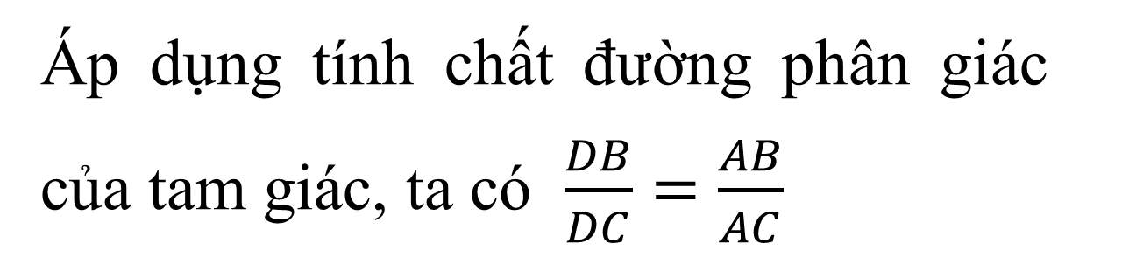
Cho $AD$ là đường phân giác của tam giác $ABC$.
Hai tỉ số $\frac{DB}{DC}$ và $\frac{AB}{AC}$ có bằng nhau không?
Áp dụng tính chất đường phân giác của tam giác, ta có $\frac{DB}{DC}=\frac{AB}{AC}$

Slide 25

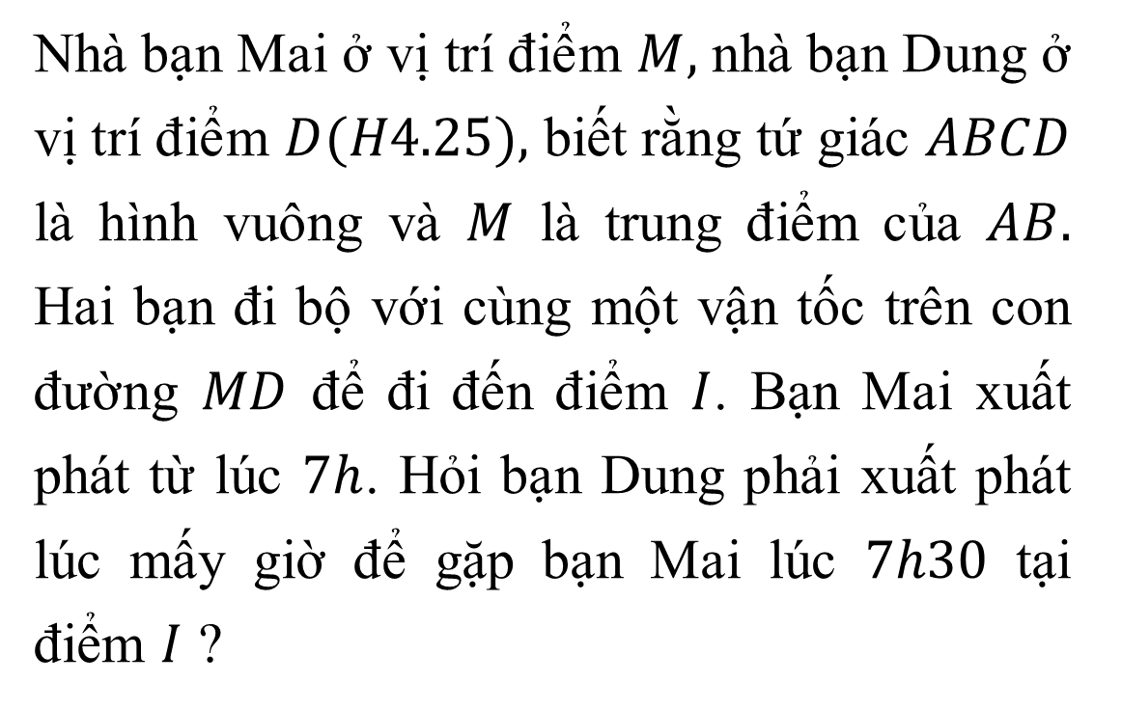
Bài toán 4.12 SGK trang 86.
Nhà bạn Mai ở vị trí điểm $M,$ nhà bạn Dung ở vị trí điểm $D(H4.25),$ biết rằng tứ giác $ABCD$ là hình vuông và $M$ là trung điểm của $AB.$ Hai bạn đi bộ với cùng một vận tốc trên con đường $MD$ để đi đến điểm $I$. Bạn Mai xuất phát từ lúc $7h$. Hỏi bạn Dung phải xuất phát lúc mấy giờ để gặp bạn Mai lúc $7h30$ tại điểm $I$ ?
Notes:
Cho HS HĐ cặp đôi

Slide 26
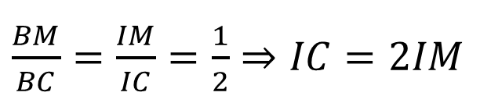
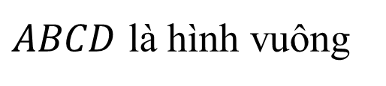
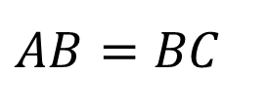
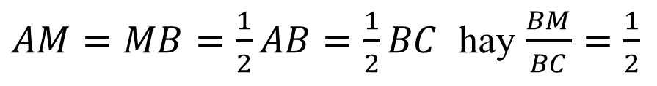
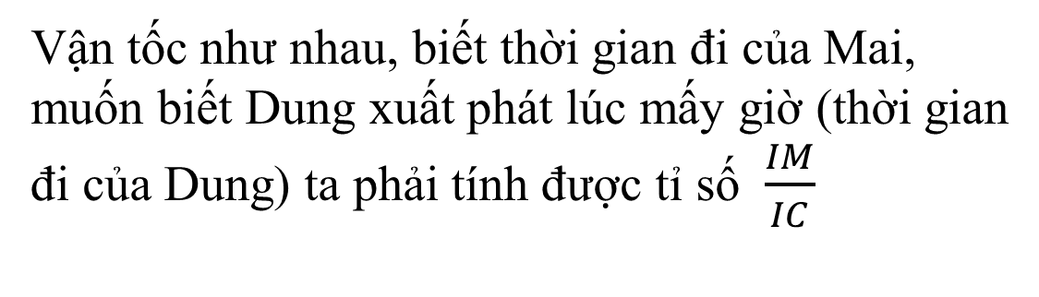
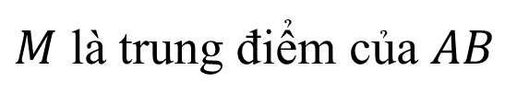
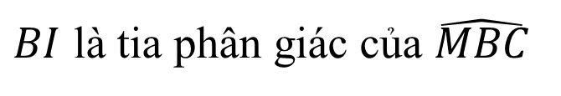
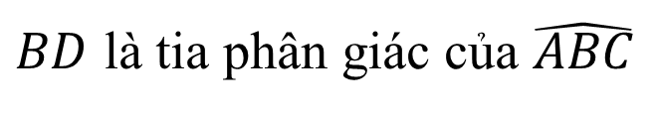
Phân tích
Vận tốc như nhau, biết thời gian đi của Mai, muốn biết Dung xuất phát lúc mấy giờ (thời gian đi của Dung) ta phải tính được tỉ số $\frac{IM}{IC}$
$ABCD$ là hình vuông
$AB=BC$
$BD$ là tia phân giác của $\hat{ABC}$
$M$ là trung điểm của $AB$
$BI$ là tia phân giác của $\hat{MBC}$
$AM=MB=\frac{1}{2}AB=\frac{1}{2}BC$ hay $\frac{BM}{BC}=\frac{1}{2}$
$\frac{BM}{BC}=\frac{IM}{IC}=\frac{1}{2}$ $⇒IC=2IM$

Slide 27
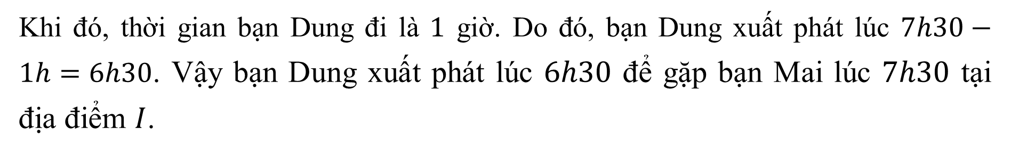
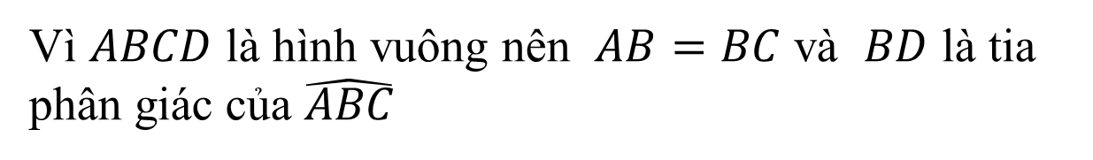



Giải
Vì $ABCD$ là hình vuông nên $AB=BC$ và $BD$ là tia phân giác của $\hat{ABC}$
Vì $M$ là trung điểm của $AB$ nên $AM=MB=\frac{1}{2}AB=\frac{1}{2}BC$ hay $\frac{AM}{BC}=\frac{1}{2}$
Vì $BD$ là tia phân giác của $\hat{ABC}$ hay $BI$ là tia phân giác của $\hat{MBC}$, áp dụng tính chất đường phân giác trong tam giác $BDM$, ta có $\frac{BM}{BC}=\frac{IM}{IC}=\frac{1}{2}$ $⇒IC=2IM$
Mà hai bạn đi bộ cùng một vận tốc nên thời gian bạn Dung đi gấp $2$ lần thời gian bạn Mai đi thì hai bạn mới gặp nhau tại địa điểm $I$.
Thời gian bạn Mai đã đi là : $7h30−7h=30$(phút)
Khi đó, thời gian bạn Dung đi là $1$ giờ. Do đó, bạn Dung xuất phát lúc $7h30−1h=6h30$. Vậy bạn Dung xuất phát lúc $6h30$ để gặp bạn Mai lúc $7h30$ tại địa điểm $I$.

Slide 28

HƯỚNG DẪN VỀ NHÀ
Ôn tập, ghi nhớ định lí đã học.
Bài tập về nhà: Bài 4.10, 4.11 SGK trang 86.
Đọc phần: “Em có biết” SGK trang 86.
Chuẩn bị bài tiết sau: Luyện tập chung.

Slide 29



Chúc ….
Cảm ơn thầy cô giáo và các em!

